Slide 1

<TeachMeSkills/>
Школа программирования
teachmeskills.com

Slide 2
курс
Android разработчик
Занятие 25. Основные принципы программирования

Slide 3

Агенда занятия
SOLID
DRY
KISS
YAGNI
Unidirectional data flow

Slide 4
SOLID
DRY
KISS
YAGNI
Unidirectional data flow

Slide 5

Что такое SOLID? SOLID — это аббревиатура пяти основных принципов объектно-ориентированного проектирования, которые помогают писать гибкий, поддерживаемый и тестируемый код. Принципы особенно актуальны для Android-разработки, где часто приходится работать с большими и сложными приложениями.

Slide 6
Принципы SOLID S — Single Responsibility Principle (Принцип единственной ответственности) Класс должен иметь только одну причину для изменения и иметь одну зону ответственности.

Slide 7

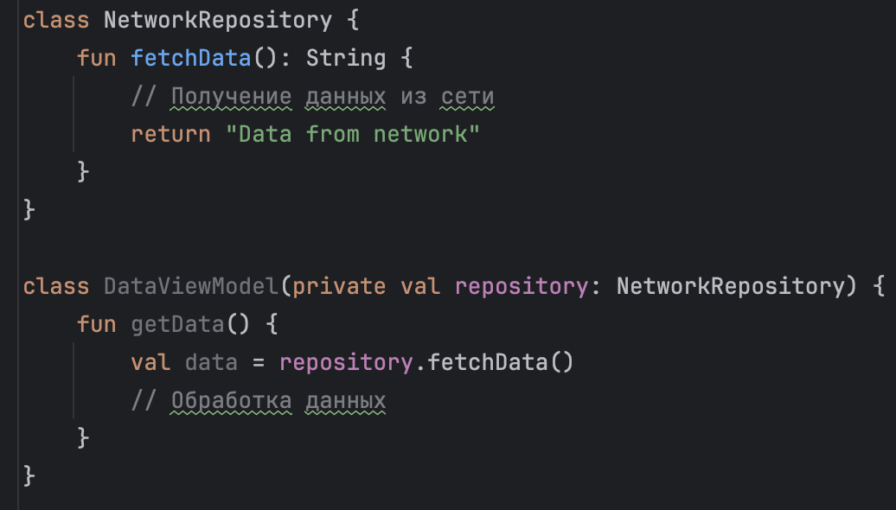
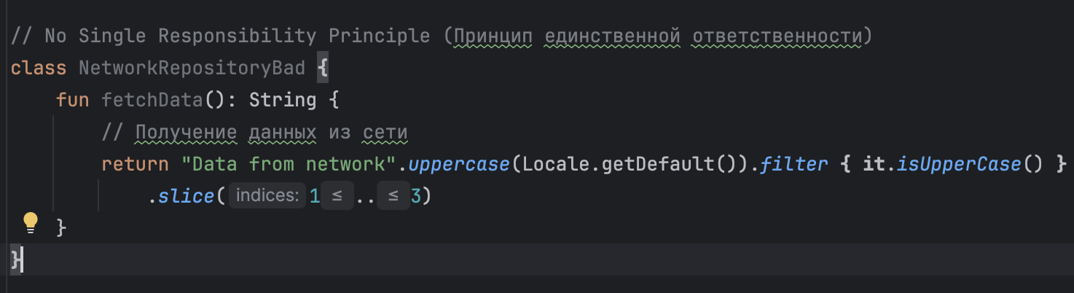
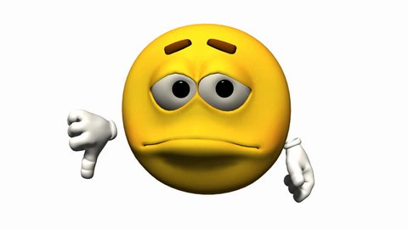
Принципы SOLID Пример: Вместо одного класса, который загружает данные из сети и отображает их, раздели ответственность

Slide 8
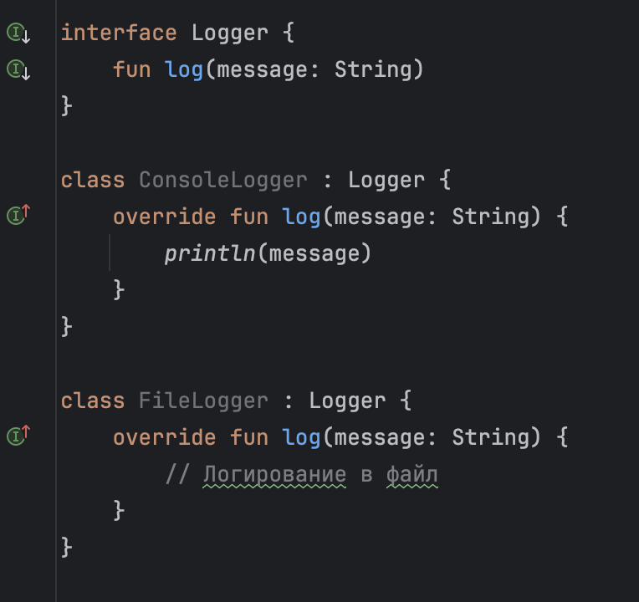
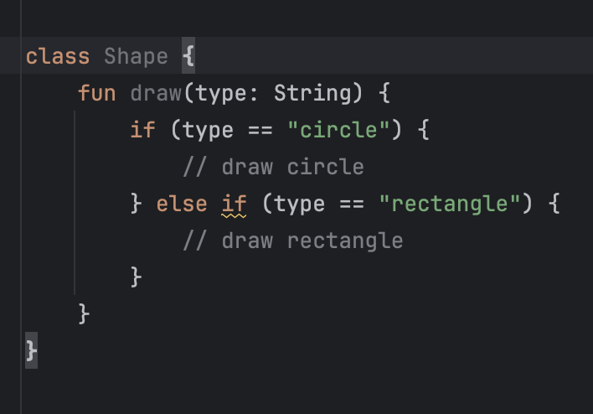
Принципы SOLID O — Open/Closed Principle (Принцип открытости/закрытости) Классы должны быть открыты для расширения, но закрыты для модификации. Пример: Вместо изменения класса, используем наследование или интерфейсы

Slide 9
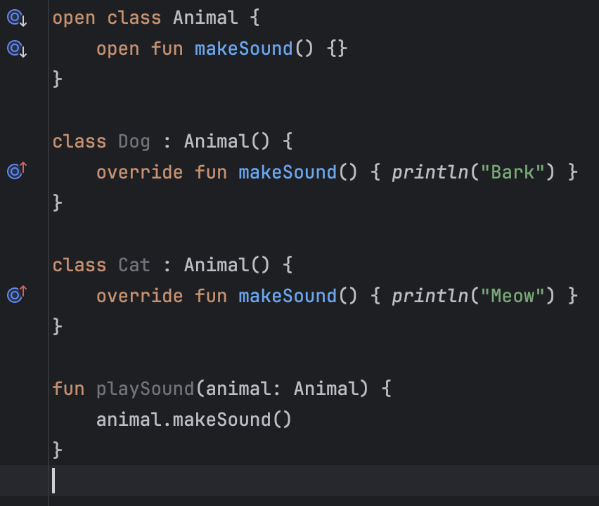
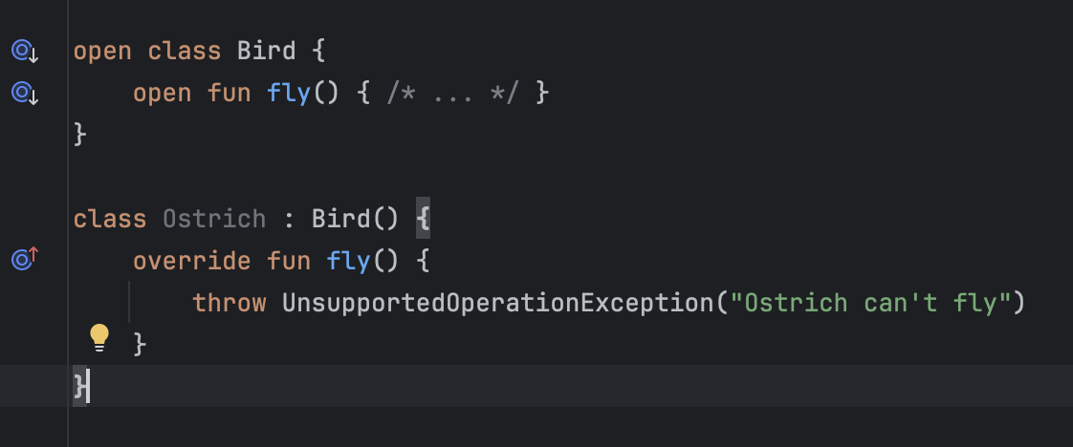
Принципы SOLID L — Liskov Substitution Principle (Принцип подстановки Лисков) Объекты подклассов должны заменять объекты базового класса без нарушения работы программы.

Slide 10
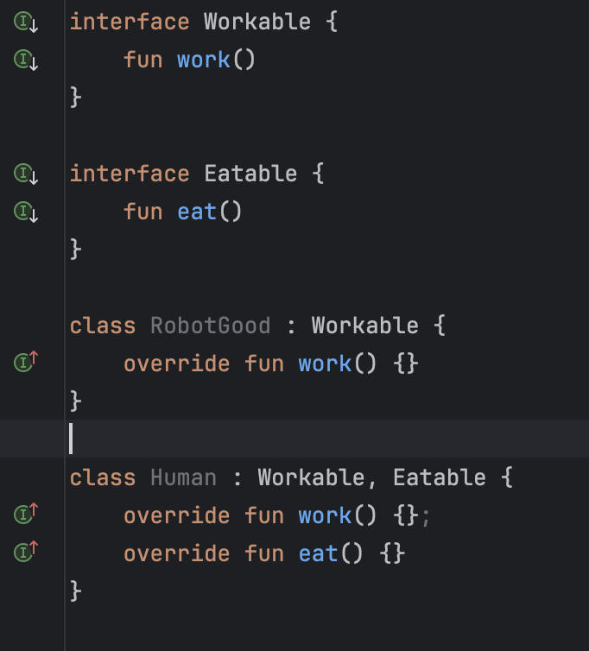
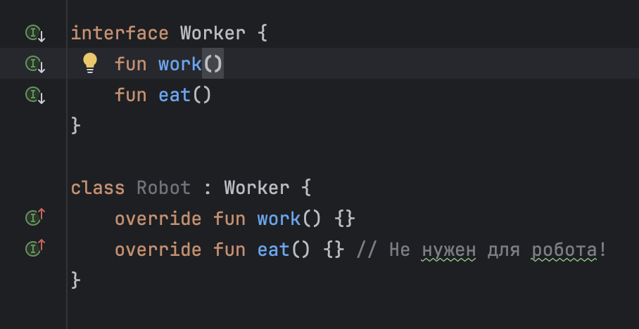
Принципы SOLID I — Interface Segregation Principle (Принцип разделения интерфейса) Лучше много специализированных интерфейсов, чем один общий.

Slide 11
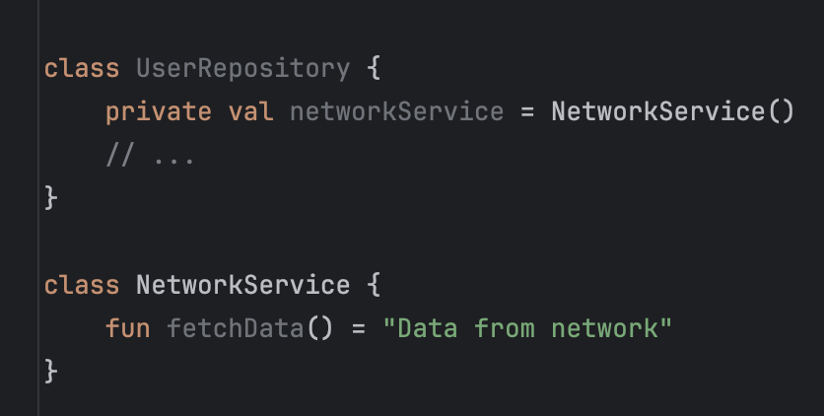
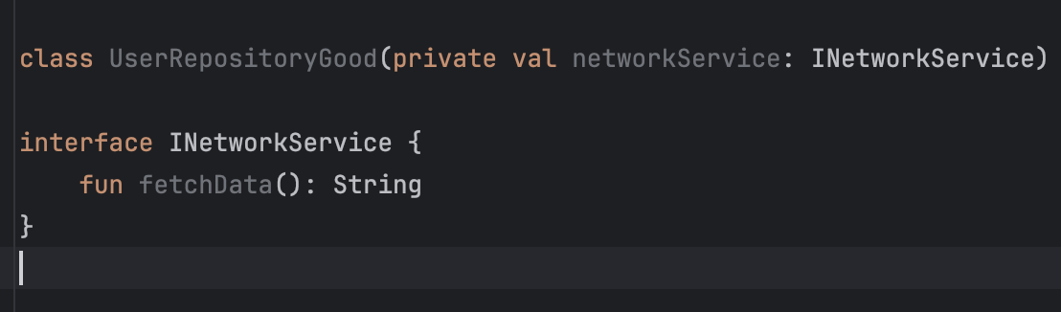

Принципы SOLID D — Dependency Inversion Principle (Принцип инверсии зависимостей) Модули верхнего уровня не должны зависеть от модулей нижнего уровня. Оба должны зависеть от абстракций.

Slide 12
SOLID
DRY
KISS
YAGNI
Unidirectional data flow

Slide 13
Что такое DRY?. DRY (Don’t Repeat Yourself) — «Не повторяйся». Принцип призывает избегать дублирования кода и знаний, чтобы облегчить поддержку, развитие и тестирование приложения. К чему приводит нарушение DRY: - Сложнее исправлять баги (нужно менять один и тот же код в нескольких местах). - Труднее вносить новые функции (из-за копипасты можно что-то забыть изменить). - Больше вероятность ошибок и рассинхронизации логики.

Slide 14
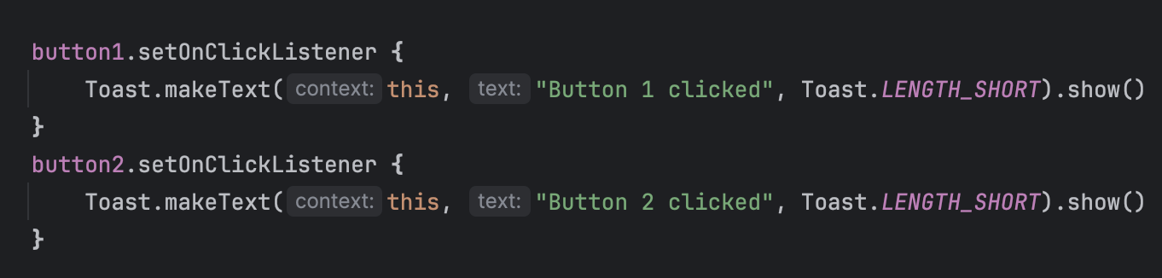
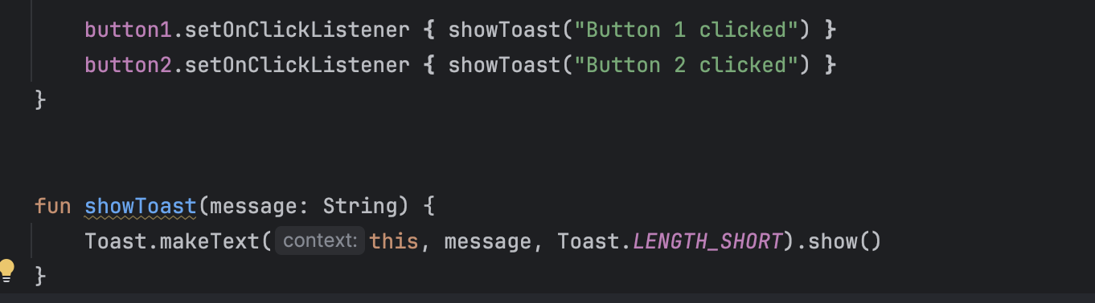

Примеры нарушения DRY и их исправление .

Slide 15
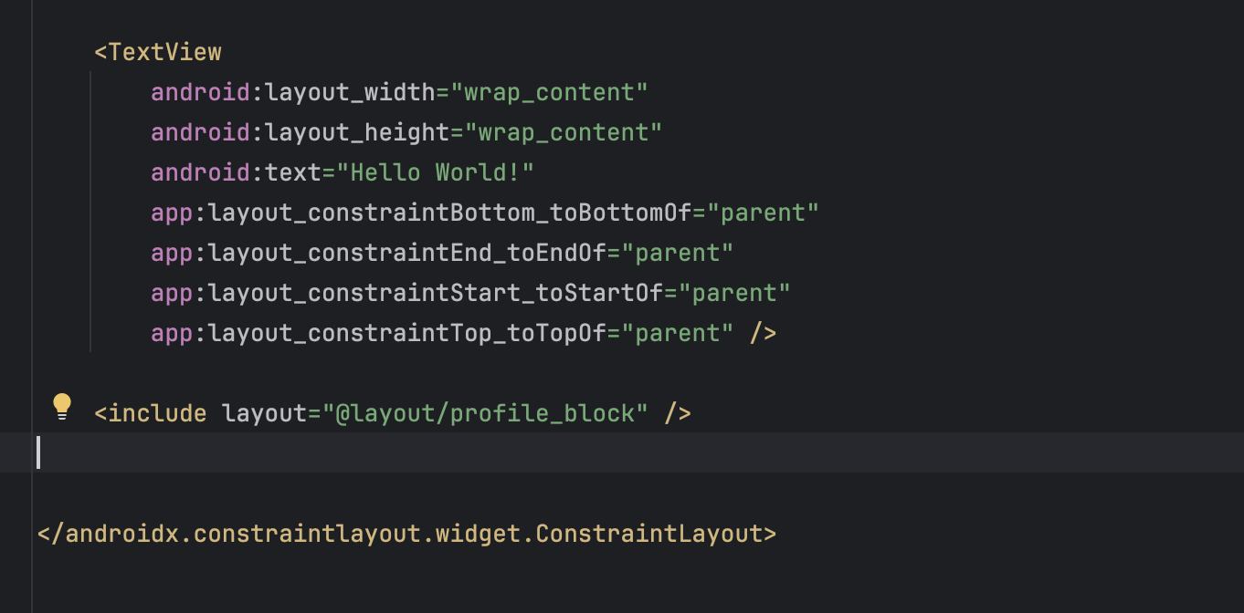
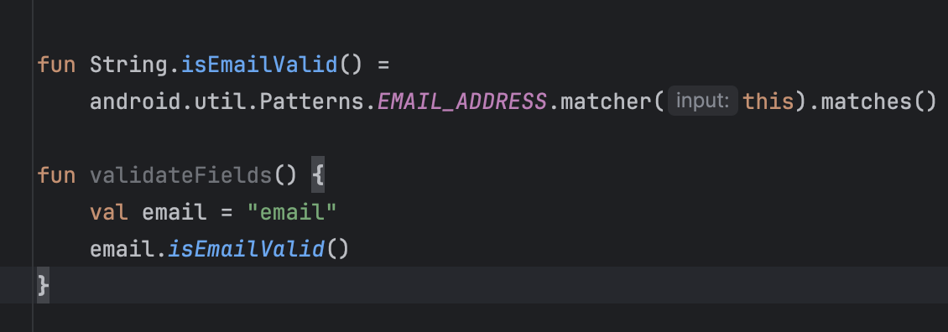
Примеры нарушения DRY и их исправление Повторяющиеся layout-элементы Utility функции

Slide 16
SOLID
DRY
KISS
YAGNI
Unidirectional data flow

Slide 17
Что такое KISS? также его долговечность. KISS (Keep It Simple, Stupid) В переводе: "Делай проще, глупец" (или мягче — "Делай проще!"). Смысл: Системы и решения должны быть максимально простыми, избегай излишней сложности. "Если можно сделать просто — делай просто!" Как KISS проявляется в Android-разработке? - Не усложняй архитектуру, если задача элементарная. - Используй стандартные компоненты и паттерны. - Пиши читаемый, понятный код. - Не внедряй абстракции и библиотеки без необходимости. - Минимизируй количество зависимостей.

Slide 18
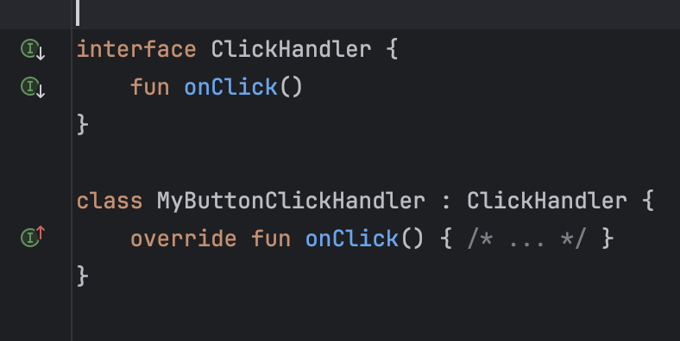
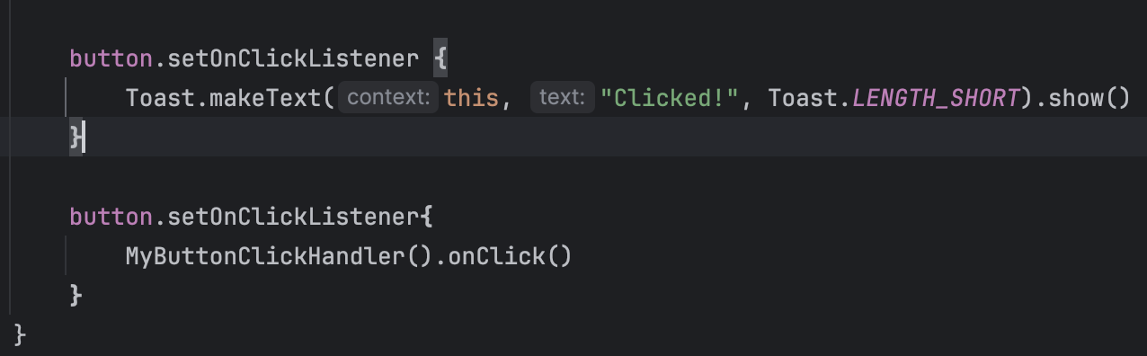
Примеры KISS также его долговечность.

Slide 19
SOLID
DRY
KISS
YAGNI
Unidirectional data flow

Slide 20
Что такое YAGNI? YAGNI (You Aren't Gonna Need It) — «Тебе это не понадобится». Суть: Не реализуй функционал и абстракции, которые "вдруг пригодятся в будущем", если в них нет явной текущей необходимости. Иначе: не пиши код, который не требуется для решения текущей задачи. Почему YAGNI важен для Android-разработки? - Экономия времени и сил: ненужные фичи — лишние строки, тесты и баги. - Поддерживаемость: меньше кода — проще читать, поддерживать, обучать коллег. - Производительность: меньше зависимостей, быстрее сборка, меньше размер APK. - Фокус: команда занимается только тем, что реально востребовано.

Slide 21
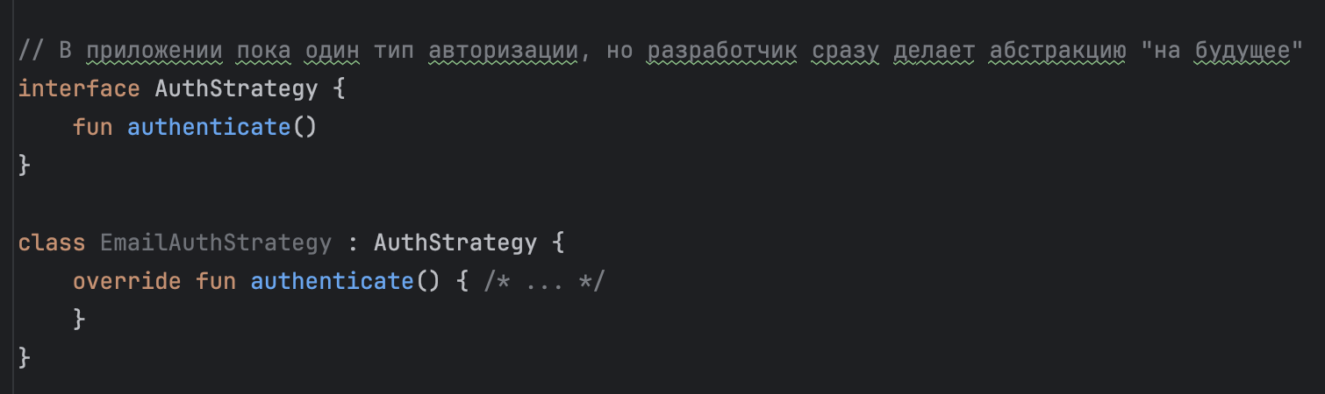
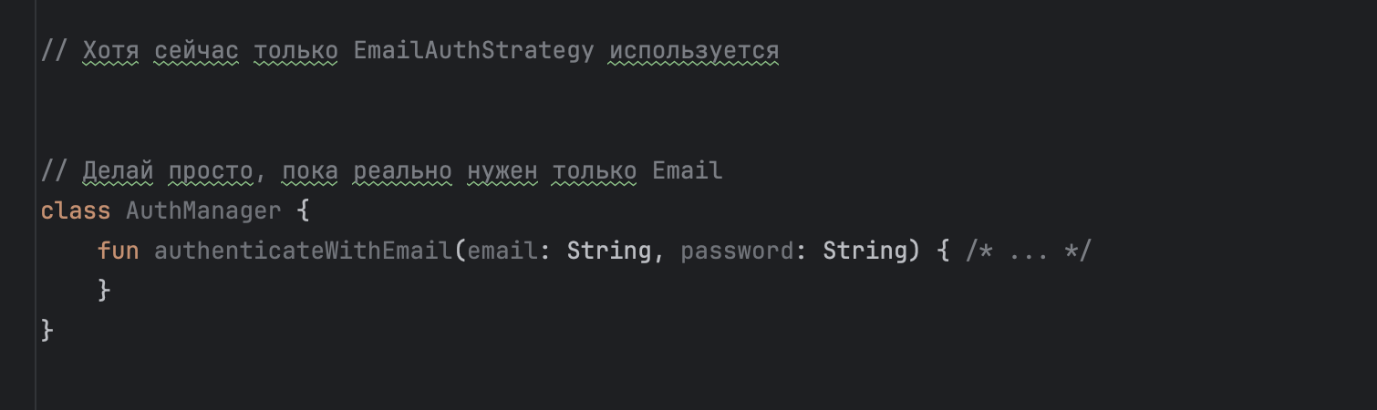
Что такое YAGNI?

Slide 22
SOLID
DRY
KISS
YAGNI
Unidirectional data flow

Slide 23
Unidirectional Data Flow Unidirectional Data Flow — паттерн проектирования, при котором данные в приложении всегда движутся в одном направлении (по заранее определённому циклу), а не "скачут" туда-сюда между компонентами. Главная идея: - Единый источник истины (source of truth) для состояния. - Изменения состояния происходят централизованно (например, через события, actions). - View только отображает состояние и отправляет действия. - Нет сложных и неконтролируемых обратных связей. Зачем нужен UDF? Предсказуемость: всегда понятно, откуда и как изменяется состояние. Тестируемость: логику легче тестировать — меньше сайд-эффектов. Проще отлаживать: проще найти причину изменения данных. Масштабируемость: хорошо подходит для сложных UI.

Slide 24
Unidirectional Data Flow Смотрим проект.

Slide 25
Практика

Slide 26
Задачи
Задача 1: Исправить соблюдая принципы SOLID
Ссылка на Git.

Slide 27
Задачи
Задача 2: Исправить соблюдая принцип DRY, KISS, YAGNI
Ссылка на Git.

Slide 28
Задачи
Задача 3: Реализуйте UnitDirectionalDataFlow используя ViewModel
Ссылка на Git.

Slide 29
Q&A
Домашнее задание

Slide 30
Задачи
Задача 1: Clean Architecture + SOLID + DRY + YAGNI + KISS
Реализуйте простой экран "Список покупок". Требования: 1. Пользователь видит список покупок (названия товаров). 2. Пользователь может добавить новый товар через поле ввода и кнопку "Добавить". 3. Пользователь может отметить товар как купленный (чекбокс). 4. Состояние списка сохраняется только в памяти 5. Экран реализуйте в одном Activity или Fragment. 6. Используйте RecyclerView для списка.

Slide 31
Задачи
Задача 2*: Дизайн система
Реализуйте все компоненты задания 1 как элементы дизайн системы и используйте их. Не создавая новых элементов. Например текст с настроенным шрифтом, размером. Все кнопки одинаковые.

Slide 32
Q&A
Ваши вопросы

Slide 33
Спасибо
<TeachMeSkills/>

